Slide 1




TEAM Beta. 26.09.05.
Sprint1. 최종발표
KOSPI 200 구성종목의
주성분 제거 단계에 따른
기간별 단기반전 예측력 분석
김종엽, 오준영, 장민준, 황성혁

Slide 2
    단기반전이란?
    사용 DATA
    단기반전은 존재하는가?
    단기반전을 고려한 최적 포트폴리오 구성
    결론
목차
Contents

Slide 3
단기반전이란?
주식 시장 등에서 최근 단기간 동안 올랐던 자산은 가격이 떨어지고, 내렸던 자산은 가격이 오르는 방향으로 흐름이 바뀌는 현상
선행연구 : 단기반전, 단기 모멘텀 반전 전략으로 수익률을 얻을 수 있는가?
결론 : 가능하다
궁금증 : 그렇다면, 최적 보유 기간은 얼마인가?

Slide 4


사용 DATA
2008–2026
407개
코스피 200 편입 종목
연구기간
전체 기간 편입 이력 종목
매 거래일 분석 유니버스
구성종목 마스크
왜 KOSPI200 지수만 쓰지 않나?
2008
2015
2026
지수
시장 전체의 시계열 반전 확인
종목
상대적 패자의 단기반전 집중
A·B·C…
B·D·E…
D·F·G…
편입·편출을 날짜별 1/0 행렬로 반영
지수 -10%, 개별 종목 -20%면 -10%와 가깝게 반영
결측 처리 원칙: 합병·상장폐지 구간은 임의 보간하지 않고 거래가능성 기준으로 제외

Slide 5




단기반전은 존재하는가?
검정 흐름
(투자성과를 보기 전에 신호 자체의 예측력이 통계적으로 존재하는지 먼저 검정)
01
신호 생성
02
미래수익률 비교
03
일별 Rank IC
Signal = −과거 N일 수익률
→
FutureReturn = 이후 K일 수익률
→
ICₜ = ρₛ(신호 순위, 미래 순위)
수익률이 낮을수록 반전신호를 크게
신호와 이후 K일 수익률을 비교
매일 종목별 순위를 비교
Signal_reversal = - 과거 수익률
K = 5·10·20·60
Spearman 상관계수로 측정, 높다면 예측력 좋음
1차 검정
단기반전 신호의 존재
2차 검정
PCA 제거가 예측력을 높이는가
평균 IC(W, PC, N, K) = meanₜ[ICₜ(W, PC, N, K)]
ΔICₜ(PC) = ICₜ(PC) − ICₜ(Raw)
H₀: E[ICₜ] = 0 | H₁: E[ICₜ] > 0
H₀: E[ΔICₜ] = 0 | H₁: E[ΔICₜ] > 0
평균 IC와 HAC t값으로 우연 여부를 판단
동일 날짜의 IC 차이를 HAC 검정하여 PCA 제거 효과를 판단
검정 통과 후
Rank IC로 통계적 유의성 확인 → Long–Short·Sharpe·MDD·Turnover로 경제적 유의성 확인

Slide 6
변수 설명
미래 기간 K
x축
미래 수익률 평가 기간,
각각 5, 10, 20, 60 거래일을 뜻하며, 며칠까지의 움직임을 ‘반전신호’로 볼지를 결정
W*PC*N + raw*N
y축
PCA 추정 기간에 해당하는 W, 제거하는 주성분의 범위 PC, 반전신호에 사용하는 과거수익률 기간 N
즉, W 60·120·252 × 제거 PC 1, 2, 3 × N 5·10·30·60 + raw N 5·10·30·60 = 36 + 4 = 40개
z축
자료 반영 년도
관계가 연도별로 어떻게 달라졌는지 파악하기 위해
Z축은 년도로 구성, PCA과정에서 과거 분석을 하기 위해 2008년은 제외

Slide 7
Step 진행 Intro
Step | 지표 | 검정 질문
1 | 랭크 IC | 단기반전 신호 자체에 예측력이 있는가?
2 | 랭크 분위수 IC | 신호를 5분위로 단순화 해도 결과가 유지되는가?
3 | 델타 IC | PCA가 Raw보다 랭크 IC를 개선하는가?
4 | 델타 분위수 IC | PCA가 Raw보다 분위수 IC를 개선하는가?

Slide 8
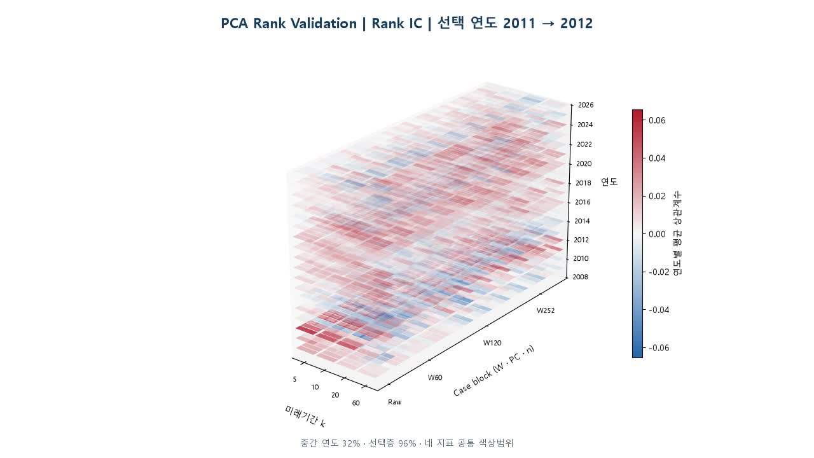
STEP 1. RANK IC를 통한 반전 신호 검증

Slide 9
STEP 1. RANK IC 검증 결과 해석
구분 | 평균 랭크 IC | 양의 IC | BH 유의
Raw | 0.01436 | 16/16 | 11/16
PCA | 0.01097 | 139/144 | 85/144
전체 | 0.01131 | 155/160 | 96/160
미래기간 K | Raw | PCA
5 | 0.01887 | 0.01680
10 | 0.01460 | 0.01205
20 | 0.01479 | 0.01019
60 | 0.00917 | 0.00483

Slide 10
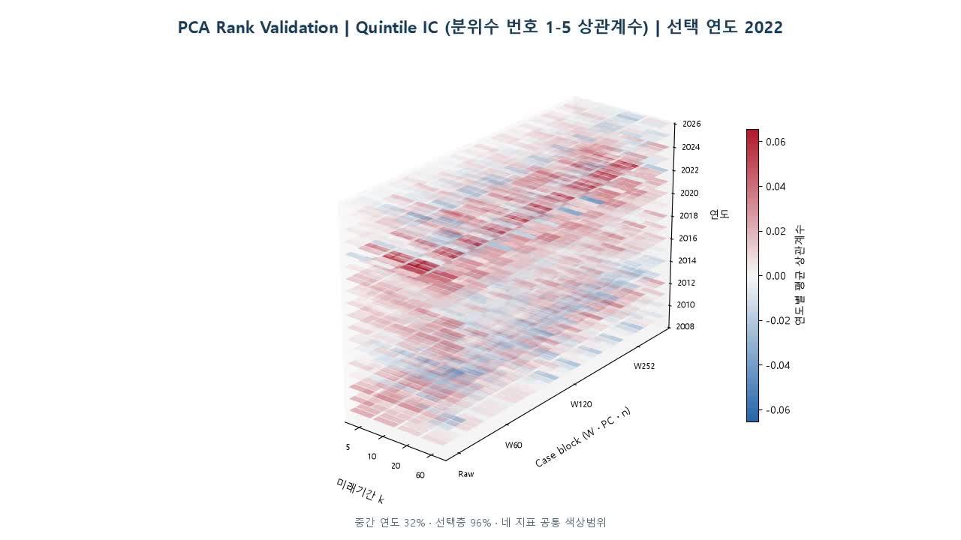
STEP 2. RANK IC - 5분위수 검증

Slide 11
STEP 2. RANK IC - 5분위수 검증
구분 | 평균 랭크 분위수 IC | 양의 IC | BH 유의
Raw | 0.01343 | 16/16 | 11/16
PCA | 0.01013 | 137/144 | 82/144
전체 | 0.01046 | 153/160 | 93/160
미래기간 K | Raw | PCA
5 | 0.01771 | 0.01586
10 | 0.01336 | 0.01101
20 | 0.01373 | 0.00927
60 | 0.00891 | 0.00438

Slide 12
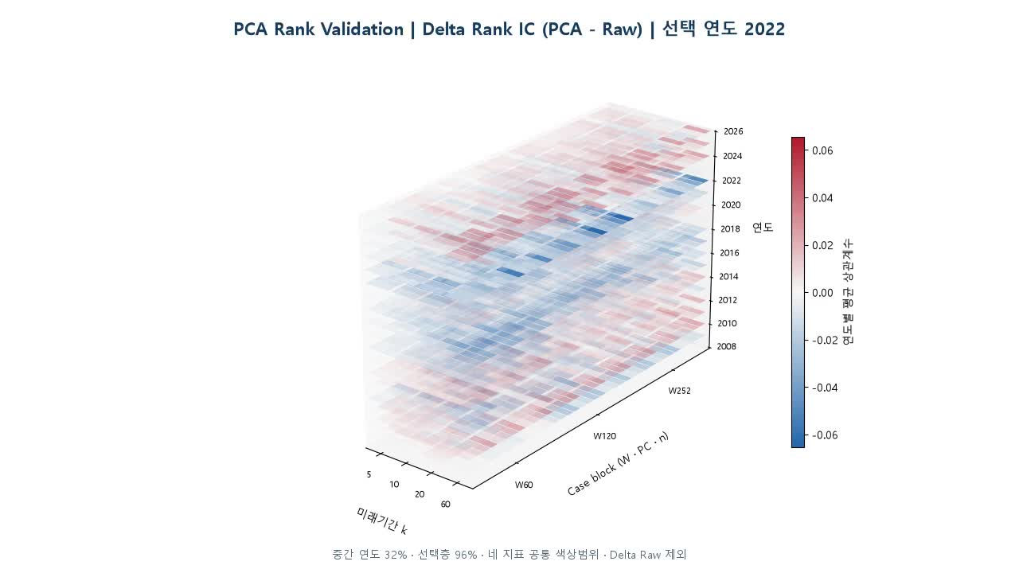
STEP 3. Delta IC 기반 검증

Slide 13
STEP 3. Delta IC 기반 검증 결과 해석
항목 | 결과
PCA 조합 수 | 144
평균 델타 IC | -0.00348
양의 Delta | 22/144
BH 유의한 양의 개선 | 0/144
미래기간 k | 결과
5 | -0.002
10 | -0.00253
20 | -0.00472
60 | -0.00468
PCA 추정 기간 W | 평균 델타 IC
60 | -0.00617
120 | -0.00422
252 | -0.00006
PCA 추정 기간 W | 평균 델타 IC
2010 | +0.02560
2018 | -0.02499
2026 | +0.01801

Slide 14
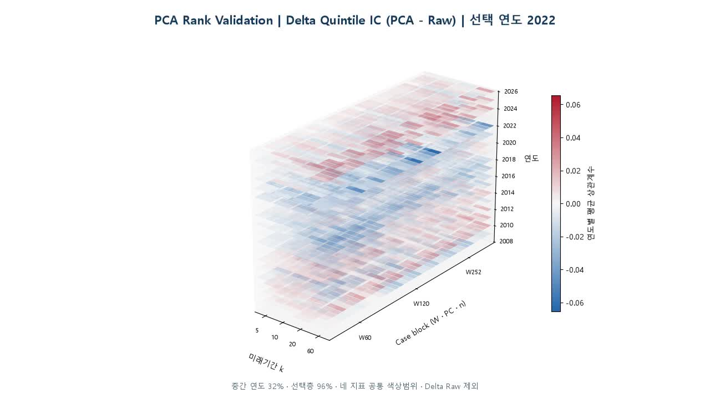
STEP 4. Delta IC - 5분위수 검증

Slide 15
STEP 4. Delta IC - 5분위수 검증 결과 해석
항목 | 결과
PCA 조합 수 | 144
평균 델타 IC | -0.00342
양의 Delta | 23/144
BH 유의한 양의 개선 | 0/144
미래기간 k | 결과
5 | -0.00182
10 | -0.00237
20 | -0.00460
60 | -0.00491
PCA 추정 기간 W | 평균 델타 분위수 IC
60 | -0.00597
120 | -0.00417
252 | -0.00013
연도 | 평균 델타 분위수 IC
2010 | +0.02332
2018 | -0.02312
2026 | +0.01831

Slide 16
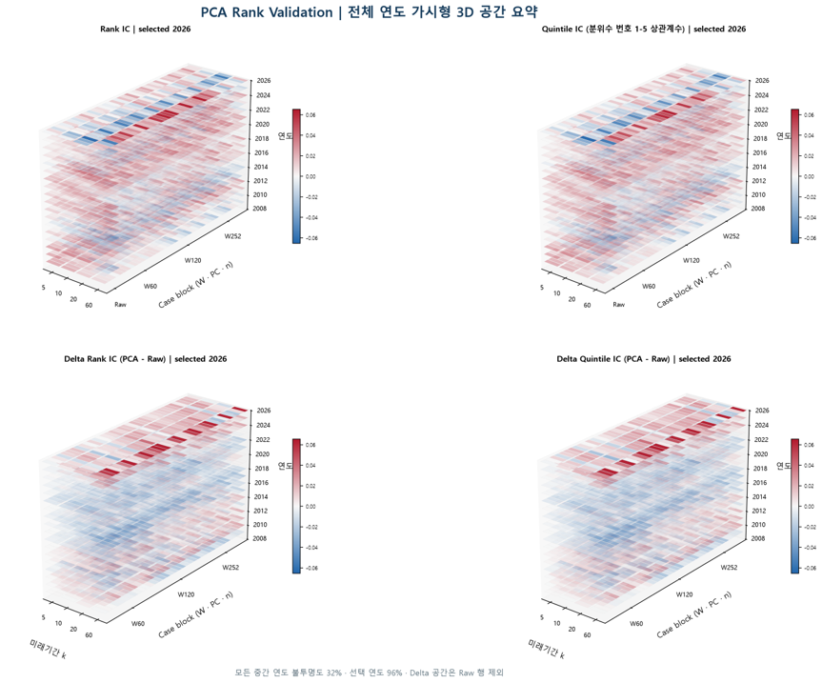
Final Step. 단기반전은 존재하는가?
단기반전 신호
→ 존재
PCA 개선 효과
→ 미확인
→ K=5 기준 포트폴리오 성과 검증

Slide 17
포트폴리오 구성 규칙
36개 후보 중 확정된 IC 계열 점수가 가장 높은 모델 선택
01
W 60·120·252 × 제거 PC 1, 2, 3 × N 5·10·30·60 = 36개
즉 종전에 제시한 히트맵을 매일 비교하여, 가장 높은 점수를 보인 모델을 선택
미래수익률은 K=5일 고정. 선택 점수의 최댓값 ≤ 0이면 신규 진입하지 않음. 즉 모델 점수가 음수일경우 진입 x
02
과거 IC로 모델(변수 조합) 선택 · 현재 Signal로 종목 선택
t = s+5일 종가: 점수 확정·현재 Signal로 선정 → t+1일 종가: 진입
Q5(잔차 기준 최근 패자) 매수 · Q1(최근 승자) 공매도
03
5일 보유 · 매일 자산의 20%씩 신규 회차를 편입
5일 후 만기 회차 청산. Long-only는 매수 20%, Long-short는 매수 10%+공매도 10%
최대 5개 회차를 중첩 운용하며, 종목별 순매매 상계 여부는 파일별로 구분
비용: 매수 0.05% · 매도 0.20% (왕복 0.25%, 대차료 제외)

Slide 18
정보 확인·종목 선정·매매 시점
IC 확인을 위한 5일과 실제 보유 5일은 서로 다른 기간
IC 평가: 이후 5일 관측
다음 1거래일
실제 투자: 5일 보유
s
t = s+5
t+1
t+6
과거 원천일
종가 이후 · 모델 선택
종가 · 진입
종가 · 청산
36개 후보 신호 존재
이후 5일 수익률 미확정
IC는 아직 계산 불가
s일 신호와 s→t 수익률로 IC 계산
양수 점수가 가장 높은 모델 선택
선정 종목 실제 매매
신규 회차 자산 20%
(t+1 = s+6)
해당 회차만 청산
(t+6 = s+11)
같은 t일 · 종목 선정
선택 모델의 현재 t일 Signal 사용
Q5 매수 · Q1 공매도 (롱숏)
과거 IC는 ‘모델 선택’에, 현재 Signal은 ‘종목 선정’에 사용
이미 반등한 과거 종목을 그대로 매수하는 전략이 아님.
모든 시점은 거래일 기준 · 도식 간격은 비례하지 않음 · 매일 신규 회차에 반복 적용

Slide 19
포트폴리오 운용 결과
STEP 1 · Rank IC / STEP 2 · 5Q Rank IC
2009.01.29–2026.07.30 종가 · 거래비용 차감 후 · 252일 연율화 · Sharpe: 무위험수익률 0%
STEP / 운용 | 누적수익률 | CAGR | 연변동성 | Sharpe | MDD | 일평균 회전율
STEP 1 · Long-short | -83.18% | -9.89% | 5.48% | -1.87 | -84.64% | 37.40%
STEP 1 · Long-only | +16.77% | 0.91% | 19.97% | 0.15 | -67.58% | 25.51%
STEP 2 · Long-short | -66.57% | -6.20% | 5.52% | -1.13 | -70.15% | 25.14%
STEP 2 · Long-only | +21.09% | 1.12% | 20.06% | 0.16 | -66.49% | 25.65%
KOSPI200 | +472.91% | 10.73% | 21.71% | 0.58 | -41.19% | ㅡ
5Q 방식도 롱숏은 손실. 롱온리 CAGR은 0.91%·1.12%로 시장(10.73%)을 크게 하회.
롱온리 MDD는 약 −67%로 시장(−41.19%)보다 깊어, 낮은 수익과 큰 낙폭을 함께 기록.
※ STEP 1 롱숏은 상계 내역 없음. 나머지는 상계 적용 → 신호만의 성과 차이로 해석 불가.
5Q = 5분위 라벨 간 상관(QIC) · KOSPI200: 배당 제외 · 회전율: 매수·매도 합계/전일 순자산

Slide 20
포트폴리오 운용 결과
STEP 3 · ΔRank IC / STEP 4 · 5Q ΔRank IC
2009.01.29–2026.07.30 종가 · 거래비용 차감 후 · 252일 연율화 · Sharpe: 무위험수익률 0%
STEP / 운용 | 누적수익률 | CAGR | 연변동성 | Sharpe | MDD | 일평균 회전율
STEP 3 · Long-short | -73.60% | -7.48% | 5.58% | -1.37 | -75.28% | 23.65%
STEP 3 · Long-only | −22.19% | −1.45% | 20.75% | 0.03 | −76.46% | 24.03%
STEP 4 · Long-short | -71.02% | -6.98% | 5.60% | -1.26 | -72.55% | 24.13%
STEP 4 · Long-only | +1.68% | 0.10% | 21.01% | 0.11 | -72.82% | 24.50%
KOSPI200 | +472.91% | 10.73% | 21.71% | 0.58 | -41.19% | ㅡ
Δ계열 롱숏도 모두 손실. 5Q ΔIC 롱온리는 누적 +1.68%·CAGR 0.10%로 사실상 정체.
5Q ΔIC 롱온리: MDD −72.82%·Sharpe 0.11 → 시장보다 깊은 낙폭과 낮은 위험조정성과.
※ ΔRank IC 롱온리는 독립 성과 미제공. 롱숏 결과에서 분리하거나 다른 전략으로 대체하지 않음.
5Q = 5분위 라벨 간 상관(QIC) · KOSPI200: 배당 제외 · 회전율: 매수·매도 합계/전일 순자산

Slide 21
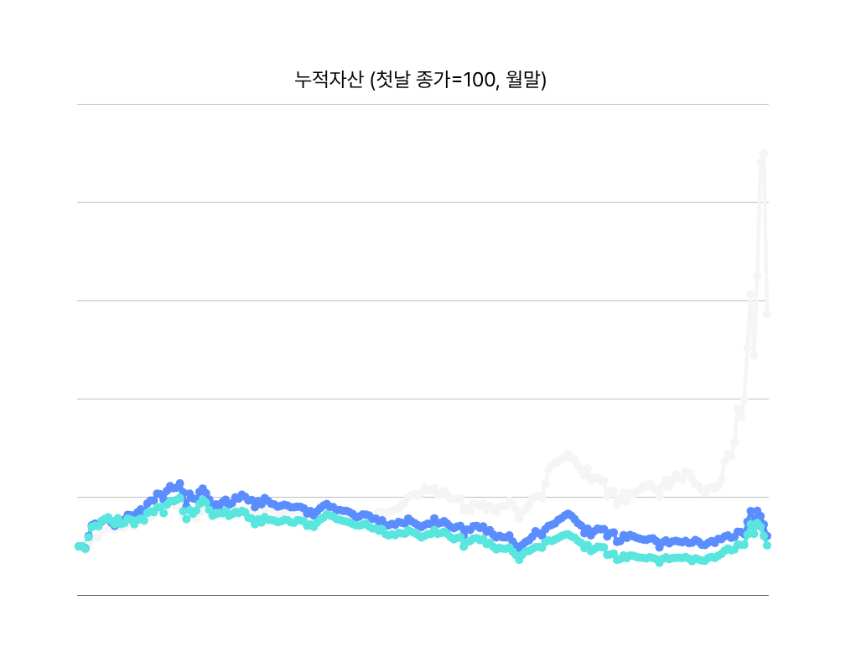
시장과의 비교: 롱온리는 KOSPI200을 하회
동일 기간 KOSPI200
152.29 → 872.49
누적 +472.91%
CAGR 10.73% · Sharpe 0.58
MDD −41.19%
QIC Long-only +21.09%
ΔQIC Long-only +1.68%
2021
2026
— KOSPI200
— QIC Long-only
— ΔQIC Long-only

Slide 22
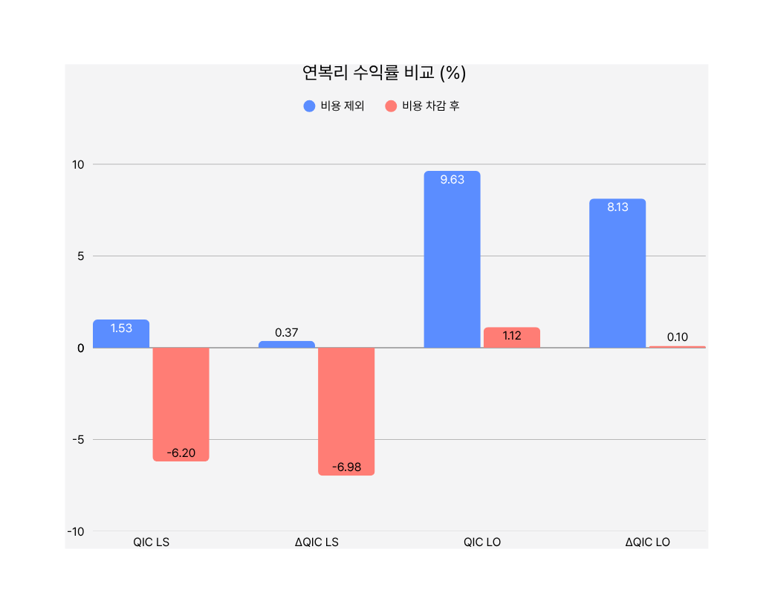

비용 영향: 양(+)의 수익이 순성과로 이어지지 못함
매수 5bp · 매도 20bp
왕복 25bp (대차료 제외)
QIC 롱숏 CAGR
1.53% → -6.20%
일평균 회전율 약 24~26%
상계 후에도 빈번한 거래가 지속
낮은 회전율·교체 완충구간 등
거래 감소 설계가 다음 검증 과제

Slide 23
결론
01
단기반전 신호는 존재했다.
Rank IC는 160개 중 155개 조합에서 양수였으며, 보정 후 96개가 유의했다.
단기반전 예측력은 k = 5에서 가장 강하고, 미래기간이 길어질수록 감소했
02
그러나 PCA는 유효하지 않았다.
델타 검증을 해보았으나, 유의미한 수치는 기록 되지 않았다. 오히려 음수가 나왔다.
주성분의 제거는 단기반전에 큰 영향을 주지 못했다.
03
Rank IC의 개선을 위해, 5분위로 나눴으나 크게 영향을 주지 못했다.
5분위 IC는 153/160이 양수이고 93/160이 유의했으며, Rank IC와의 패턴 상관은 0.996이었다.
순위를 단순화해도 단기반전과 PCA 개선 부재라는 결론은 유지되었다.
KOSPI200에서 단기반전 예측력은 강건하게 확인됐지만, PCA 공통요인 제거가 Raw 신호보다 예측력을 유의하게 개선한다는 근거는 확인되지 않았다.

Slide 24
결론
04
IC가 양수여도 비용 차감 후 수익성은 보장되지 않음
QIC·ΔQIC 롱숏은 모두 음(-)의 Sharpe. 롱온리도 KOSPI200을 크게 하회.
이 결과는 현재 운용 규칙의 성과이며, 단기반전 현상 자체의 부재를 증명하지 않음.
05
회전율과 비용이 핵심 제약
QIC 롱숏 CAGR: 비용 제외 1.53% → 비용 차감 후 -6.20%.
동일 기준에서 QIC가 ΔQIC보다 우세했지만, 성과 차이의 통계적 유의성은 미검정.
06
최적 보유기간과 실전 가능성은 추가 검증이 필요
현재 포트폴리오는 K=5일 고정이므로 최적 K를 결론낼 수 없음.
K별 비용 포함 비교 · 외표본 검증 · 거래 감소 규칙 · 대차료와 체결 제약 확인이 필요.
본 연구의 핵심: 단기반전의 통계적 신호를 발견하는 것과, 이를 거래 가능한 수익으로 바꾸는 것은 다르다.
> Beta Team Ps) Quant의 어려움, Turnover가 거의 없는 Benchmark지수를 뛰어넘는 전략 개발이 쉽지 않다...

Slide 25
감사합니다
Thank you

